Slide 1
泊松过程
哈尔滨工程大学

Slide 2

5. 复合泊松过程
例 2.7.3 设移民到某地区定居的户数是一 Poisson 过程，平均每周有2户定居，即λ =2，如果每户的人口数是一随机变量，一户四人的概率为1/6，一户三人的概率为1/3，一户二人的概率为1/3，一户一人的概率为1/6，并且每户的人口数是相互独立的随机变量，求在五周内移民到该地区人口数的数学期望和方差.

Slide 3
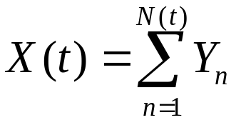
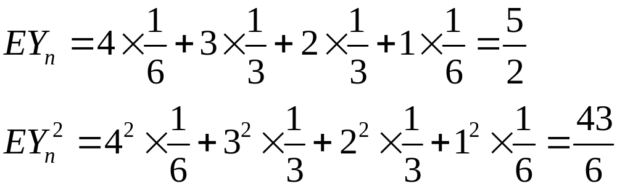
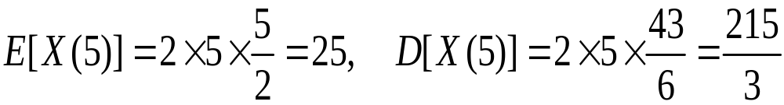
5. 复合泊松过程
解 设{N(t),t≥0}是移民到该地区定居的户数所形成的Poisson过程，则其参数为λ=2.再设Y_{n} 表示第n户的人口数， X(t) 代表移民的总人数，则 ，从而{N(t), t ≥ 0}是复合的Poisson过程.
因为
所以

Slide 4
5. 复合泊松过程
例2.7.4 设投保人的死亡是参数为λ 的Poisson过程，对于第n个死亡的投保人用随机变量 Y_{n}描述，同时也表示该投保人的价值，并且 Y_{n} (n=1,2,…) 相互独立同服从参数为 a (a>0) 的指数分布.令X(t)表示在期间[0,t)内保险公司必须付出的全部赔偿，求E[X(t)]和D[X(t)].

Slide 5
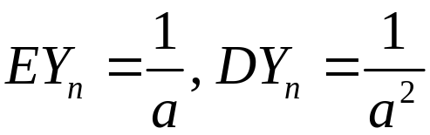
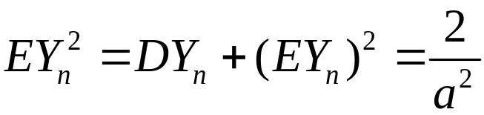
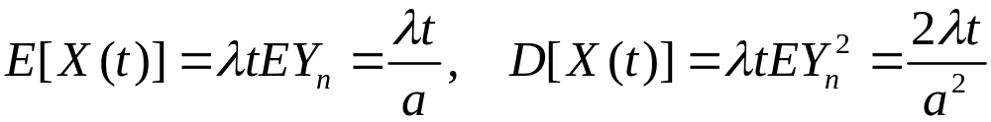
5. 复合泊松过程
解 设{N(t),t≥0}表示死亡的投保人所形成的Poisson 过程,其参数为 λ，则 ，t≥0. 从而{X(t),t≥0}是复合的Poisson过程.
由于
从而
因此

Slide 6

泊松过程
例6. 某商店顾客的到来服从强度为4人每小时的Poisson过程，已知商店9:00开门，试求：
（1）在开门半小时中，无顾客到来的概率；
（2）若已知开门半小时中无顾客到来，那么在未来半小时中，仍无顾
客到来的概率；
（3）若该商店到9:30时仅到来一位顾客，且到11:30时总计已到达5位
顾客的概率；
（4）在已知到11:30时已到来5位顾客的条件下，在9:30时仅有一位顾
客到来的概率。

Slide 7
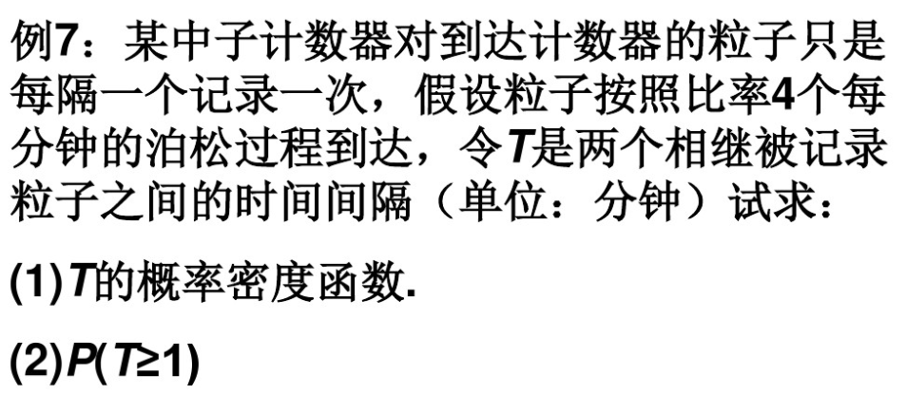
泊松过程

Slide 8
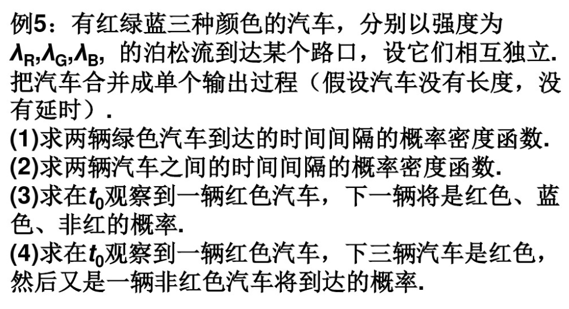
泊松过程

Slide 9
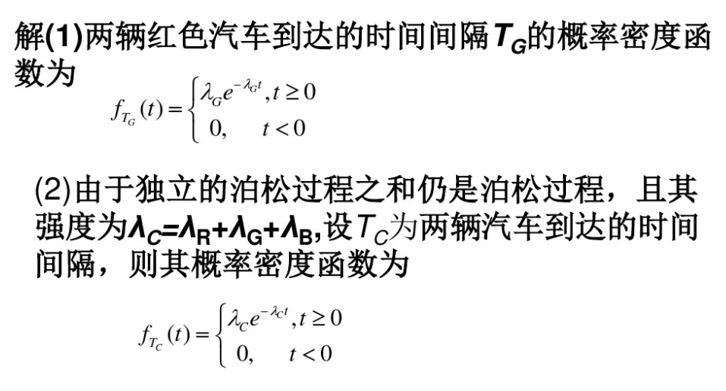
泊松过程

Slide 10

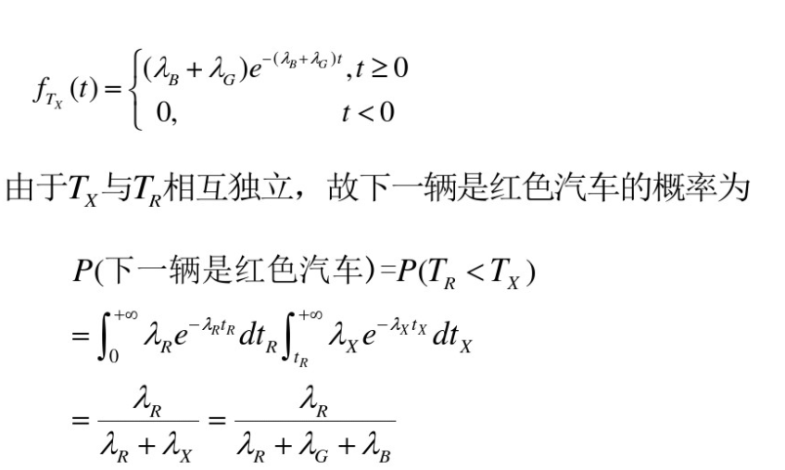
泊松过程

Slide 11
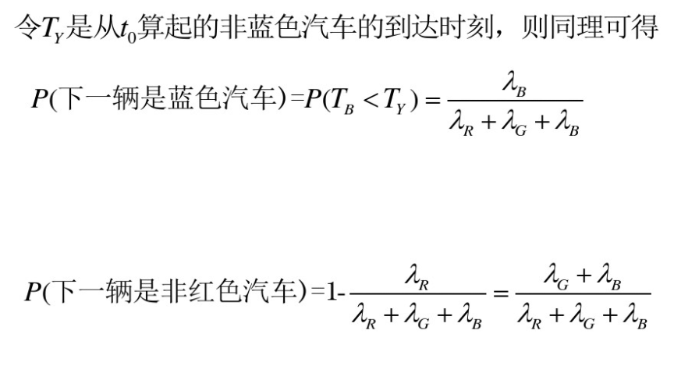
泊松过程

Slide 12
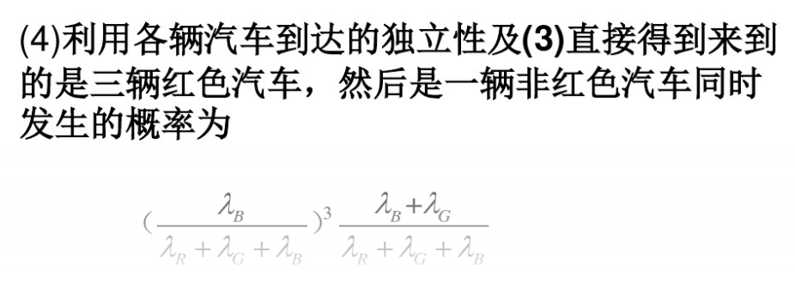
泊松过程

